Slide 1
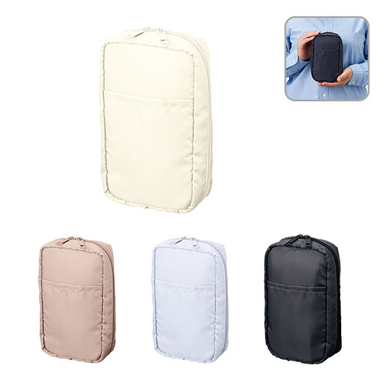


【提案書】
マルチポケットポリポーチ ロング
特徴
収納ポケットが内側に合計6個もあるため、小物を複数入れても中でごちゃごちゃにならず非常に便利なロングポーチです。すっきりシンプルなデザインのため名入れがよく映えます。
納期
納期スペース
仕様
素材：ポリエステル
サイズ：約100×170×50mm
お見積
お見積りスペース

